Slide 1

U
ru
ania
V

Slide 2
Time Line
Evento Histórico
Escena Jugable
19/06/1764
Nacimiento de Artigas en Montevideo, Banda Oriental
1797
Artigas ingresa como soldado al cuerpo de Blandengue de Montevideo.
1806
Artigas participo en la Reconquista de Buenos Aires
Tutorial
Nivel 1
Intermedio: Montevideo
A los 12 años (1776)
Artigas se muda a una estancia en el Sauce, Banda Oriental
1807
Artigas participo en la Defensa de Montevideo.

Slide 3
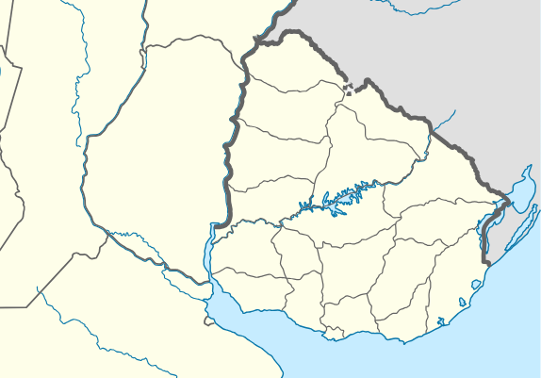
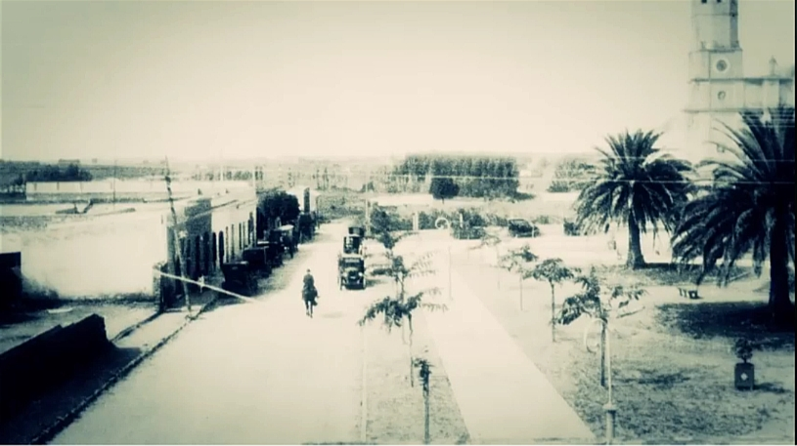
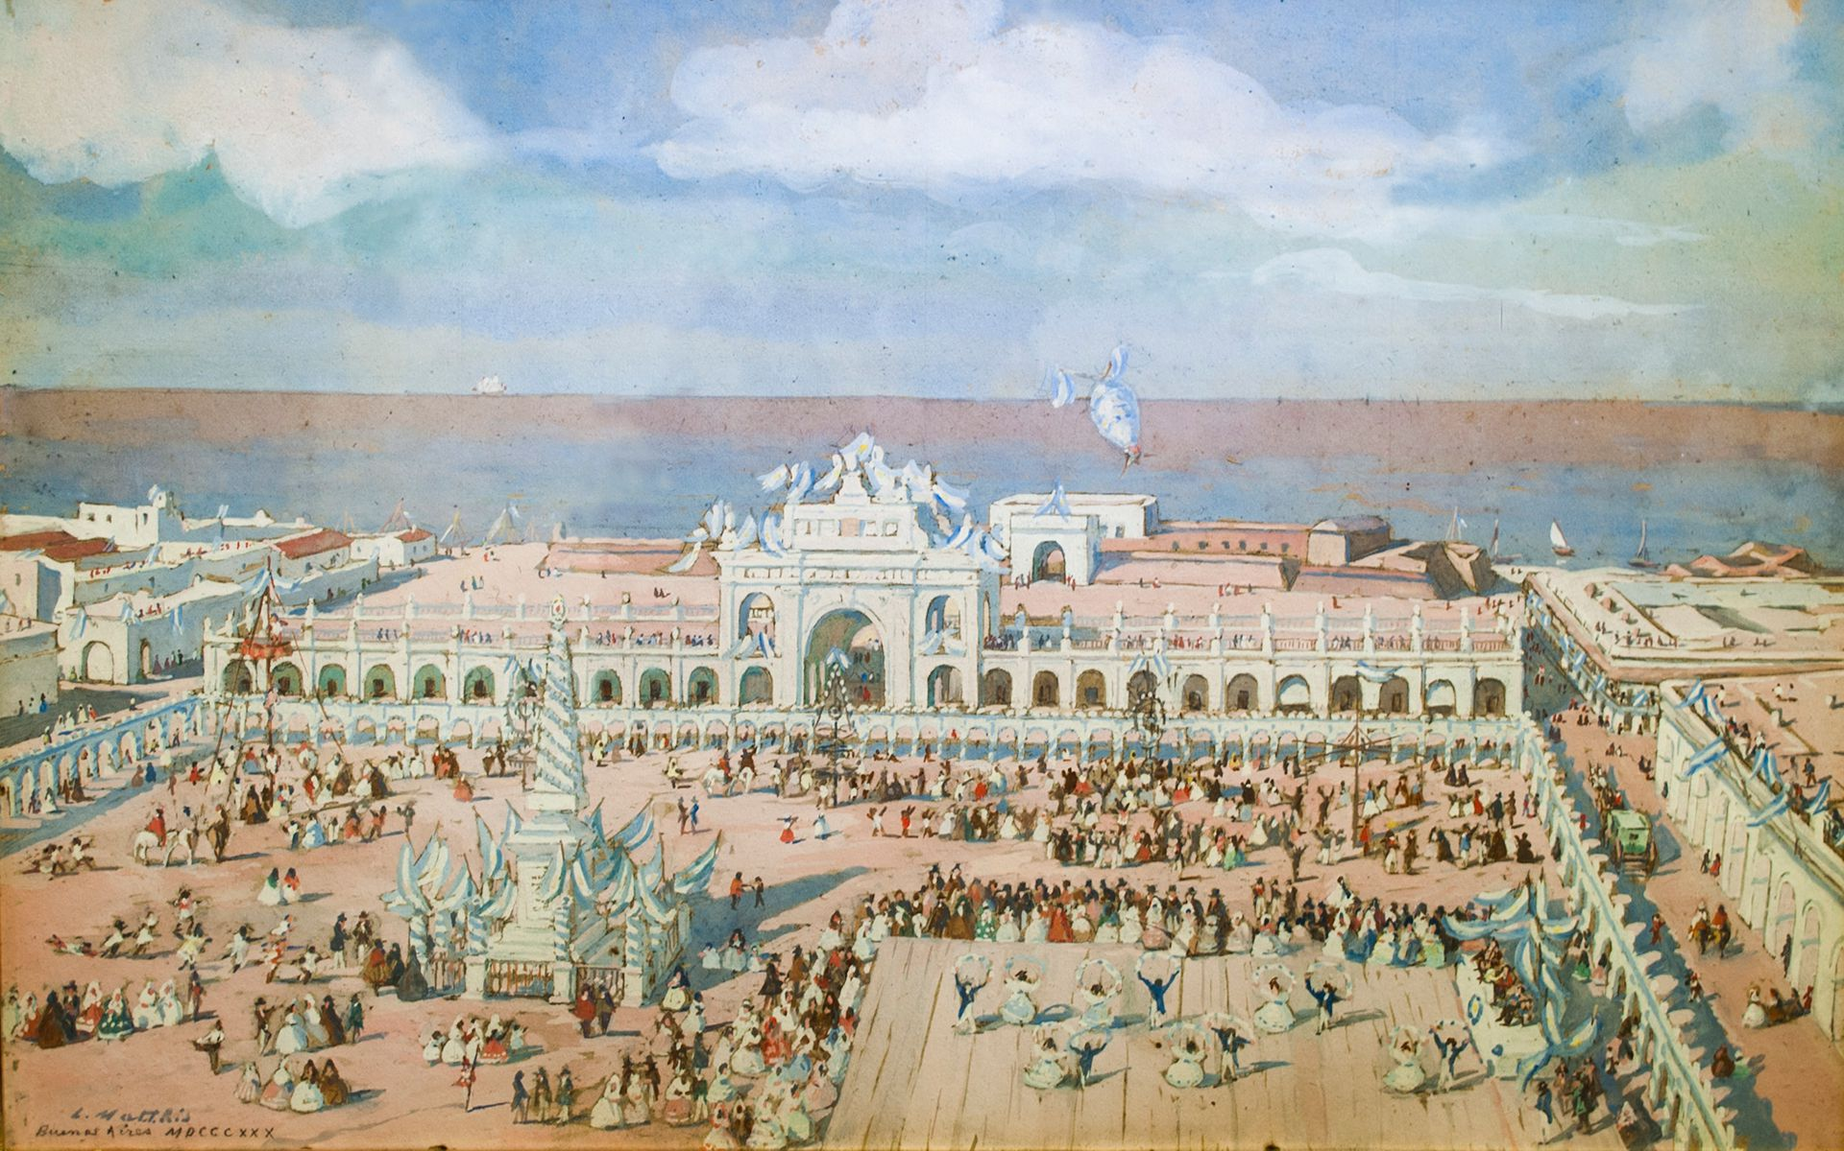
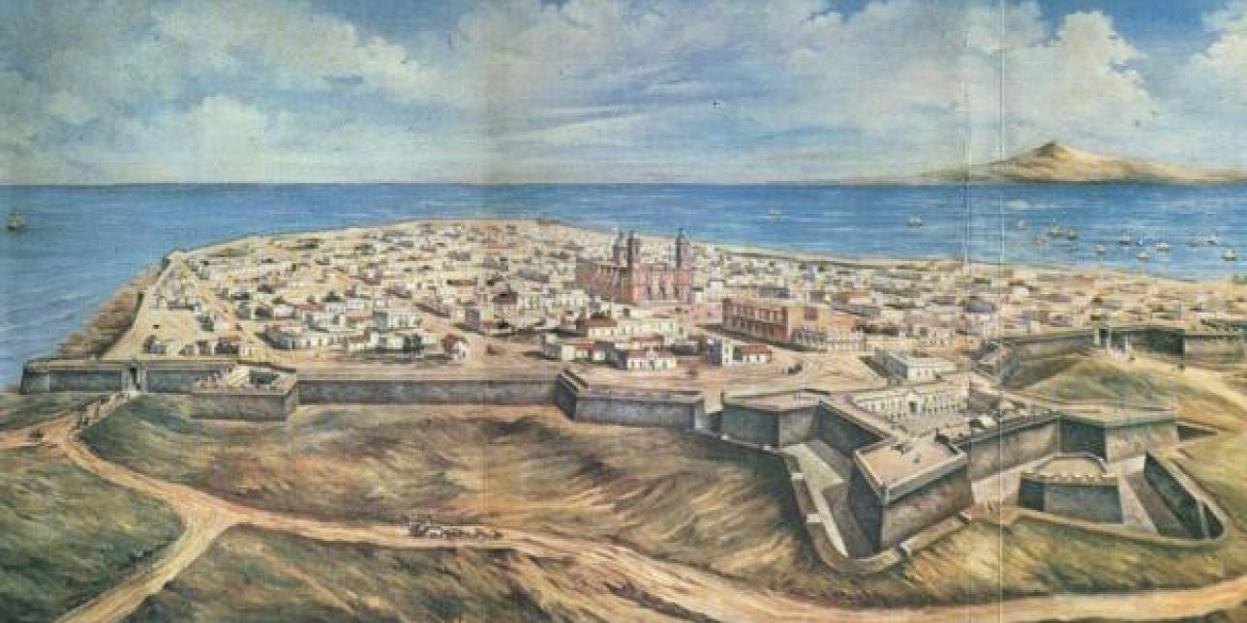
Mapa General
El Sauce
Buenos Aires
Montevideo

Slide 4
Tutorial
Tutorial: Primera escena jugable.
Historia: A los 12 Años (1776) Artigas se muda a la estancia de su abuelo, localizada en en el Sauce, Banda Oriental.
Diseño General:
Se compone de tres segmentos, la estancia, campo y los sauces.
En la estancia empieza el jugador, como parte de la rutina de Artigas, de sus hermanos lo despierta para que salga y haga sus entrenamientos. Al salir este llevara al jugador al segundo segmento mientras le explica controles básicos (Caminar, Correr, Saltar, Interactuar).
Al llegar al campo y interactuar con el abuelo, este le enseñara al jugador los ataques principales (Normales, Aéreos, Poncho, Bloqueo) y mecánicas básicas de combate (String, Hitboxes).
Tras estas lecciones el abuelo mandara al jugador a adentrarse en los yuyos, tras avanzar al tercer segmento, los sauces, nos encontraremos con Tacuabé y la tribu de los Charrúas, los cuales nos enseñaran las mecánicas relacionadas a la garra (Recursos, Ítems, Estados alterados, Reacciones).
Personajes:
Juan Antonio Artigas (Abuelo, Gaucho)
Martina Antonia Artiga (Primera, hermana mayor)
D. Manuel Francisco Artigas Aznar (Segundo, hermano mayor)
José Nicolás Artigas (Tercero, hermano mayor)
Pedro Ángel Artigas (Quinto, hermano menor)
Cornelio Cipriano Artigas (Sexto, hermano menor)
Tacuabé (Amigo Charrúa)
Mecánicas a enseñar:
Movimiento básico (Caminar, correr, saltar)
Acciones (Normales, Poncho, Cargados, Bloqueo, Reacciones)
Interacciones (Strings, hitbox, recursos, ítems, estados alterados, dialogo)

Slide 5
S1: Estancia
Sección 1:
Personajes:
Cornelio Cipriano Artigas (Sexto, hermano menor, 3yo)
Pedro Ángel Artigas (Quinto, hermano menor, 7yo)
Martina Antonia Artiga (Primera, hermana mayor, 18yo)
Mecánicas a enseñar:
Caminar, Correr (E2).
Saltar (E3).
Hablar (E4).
Eventos:
1 – La cámara sigue a un pájaro el cual recorre el mapa y termina posándose sobre la estancia. Amanece, sale el sol y al alumbrar todo aparece el titulo del nivel. Tutorial N°0 El Sauce 1776. El jugador sale de la estancia y se explica como caminar mediante dialogo.
2 – El jugador se encuentra con Pedro Ángel y esto lo invita a que lo siga. Se explica como correr mediante dialogo.
3 – Hay unos desniveles en el camino. Se explica como saltar mediante dialogo y esta prueba.
4 – El jugador se encuentra a Martina Antonia cuidando a Cornelio Cipriano. Pedro Ángel explica como hablar con personajes mediante dialogo, no se podrá desbloquear la siguiente zona hasta hablar con Martina Antonia.
1
2
3
4

Slide 6

S2: Campo
Sección 2:
Personajes:
Juan Antonio Artigas (Abuelo, Gaucho)
D. Manuel Francisco Artigas Aznar (Segundo, hermano mayor, 16 yo)
José Nicolás Artigas (Tercero, hermano mayor, 14 yo)
Mecánicas a enseñar:
Ataque normal 1, 2 (E1).
Ataque cargado (E1).
Strings (E1).
Bloqueo (E2).
Ataque poncho (E2).
Hitboxes (E2).
Eventos:
1 – Al salir de la estancia están Juan Antonio, con D. Manuel Francisco y José Nicolás Artigas entrenando contra muñecos de paja. Se le pedirá al jugador que se sume y se le enseñara sobre los ataques normales, cargados y los strings.
2 – Tras terminar se llevara al jugador a un claro para enfrentarlo contra José Nicolás. En esta parte se le enseñara sobre los bloqueos, ataques con poncho y sistema de Hitbox.
3 – Tras ganar, se le pedirá al jugador que se corte unas hojas y se meta entre los yuyos para seguir con su entrenamiento.
3
2
1

Slide 7

S3: Sauce
Sección 3:
Personajes:
Tacuabé (Amigo Charrúa, 15 yo)
Mecánicas a enseñar:
Ítem (E1).
Estados alterados (E1).
Recursos (E2).
Reacciones (E2).
Eventos:
1 – Tras pasar por el agua en una zona alta hay unas voladoras, al agarrarlas aparecerá Tacuabé y nos explicara sobre los ítems, su uso y los estados alterados.
2 – Al terminar esta parte lo seguiremos hasta abaja de un sauce donde hay mas charrúas, ahí nos explicara sobre el Recurso de la garra, como conseguirlo y su uso en con las reacciones y los ítems,
3 – Tras aprender todas las lecciones el jugador empezara a correr automáticamente a la derecha, mientras piensa en su entrenamiento y al terminar se pasa al Nivel 01 con una transición inmediata.
2
3
1

Slide 8

Camino / Cámara
3
2
1

Slide 9
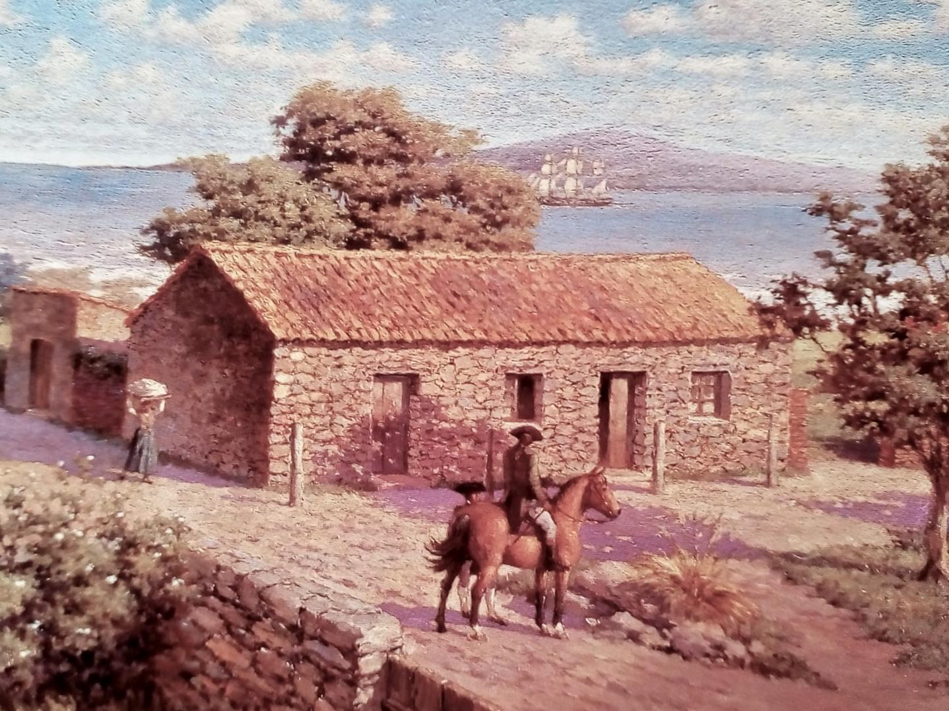
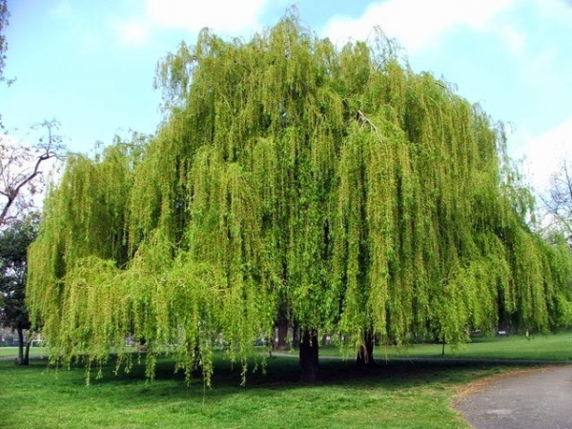
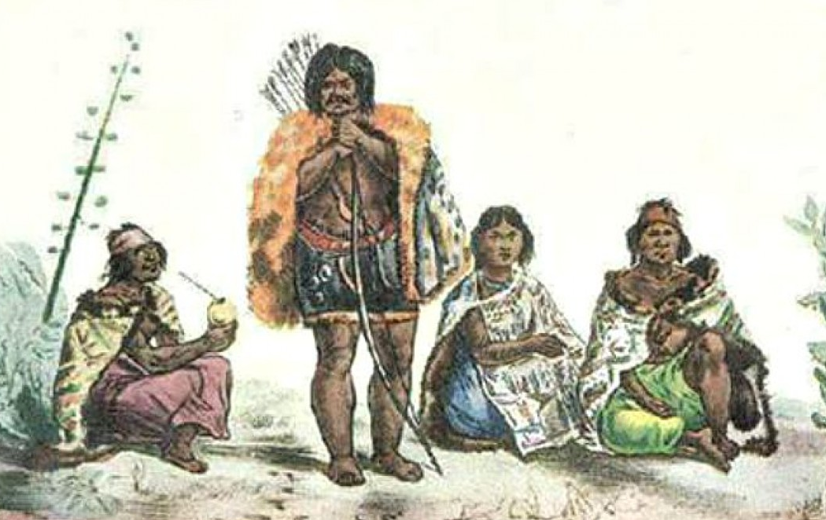
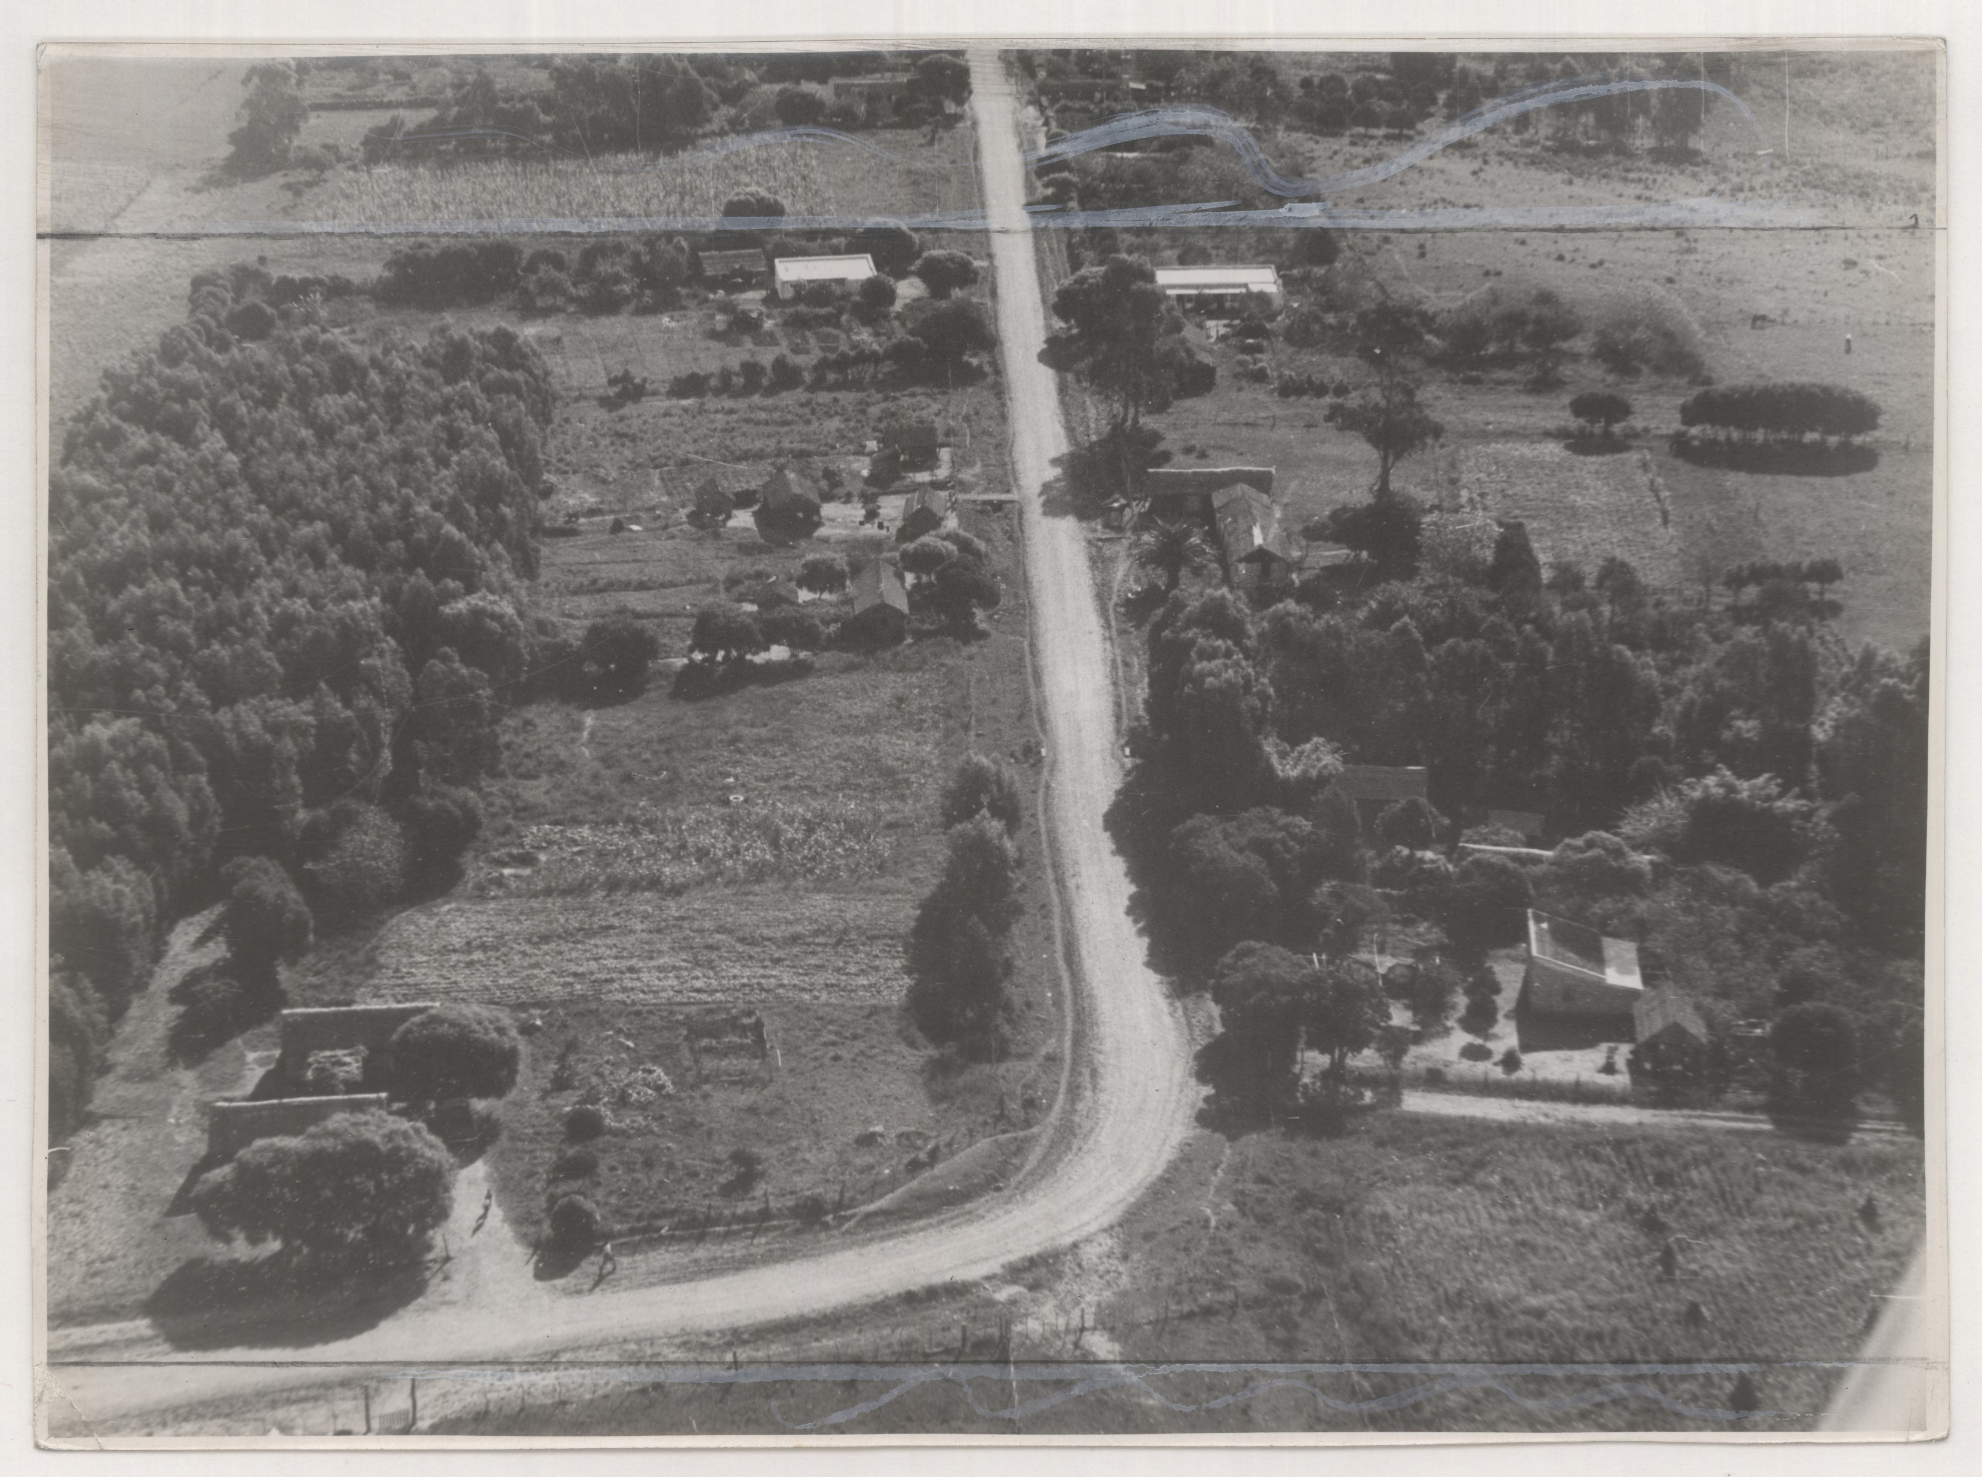
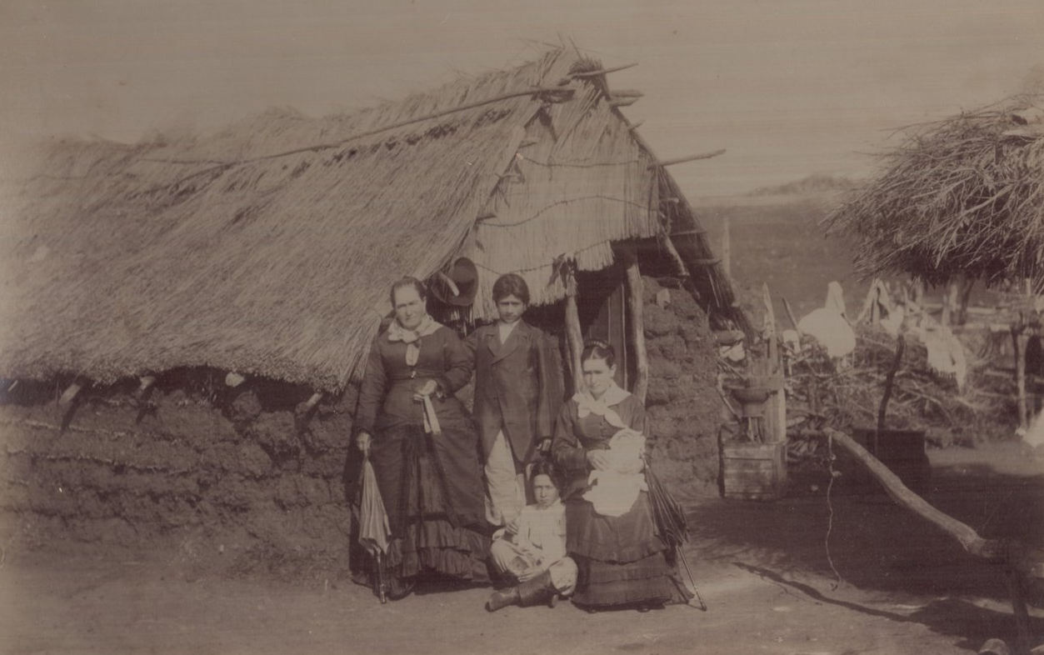
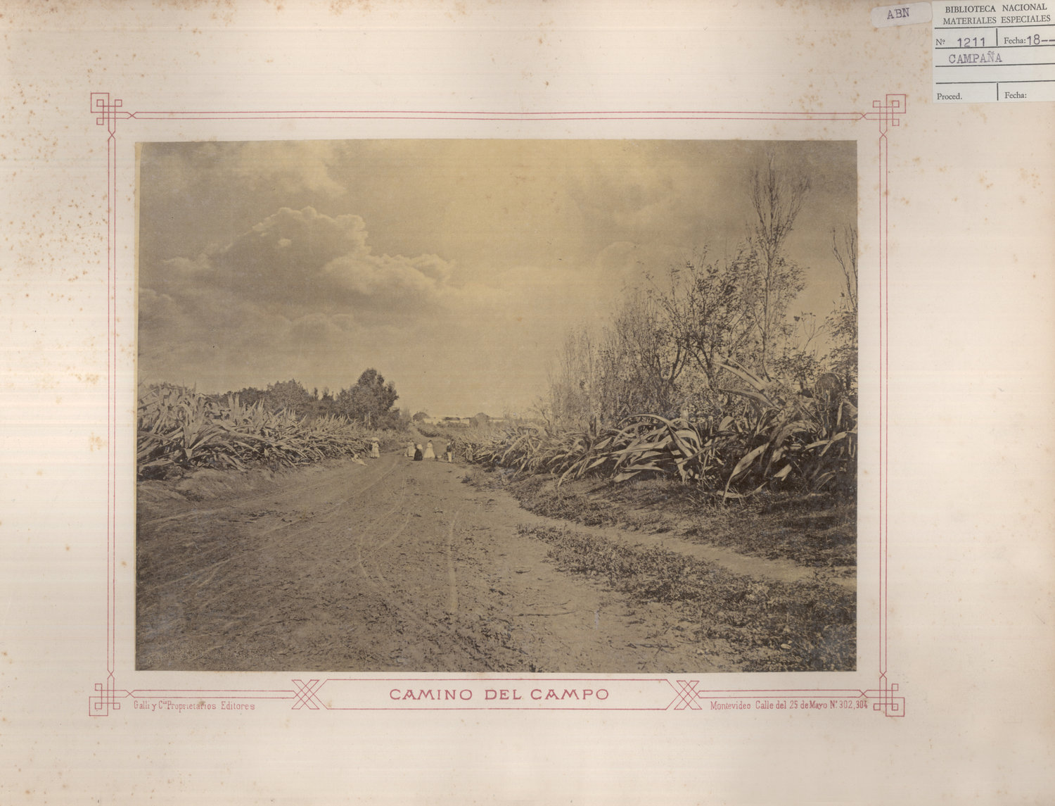
Referencias Visual
Casa de Artigas en Montevideo
Árbol Sauce Llorón
Pueblo Charrúa
Poblado del Sauce (1955)
Rancho y Familia de campo (1870)
Camino de tierra (1875)

Slide 10
Mapa General
El Sauce
Buenos Aires
Montevideo

Slide 11
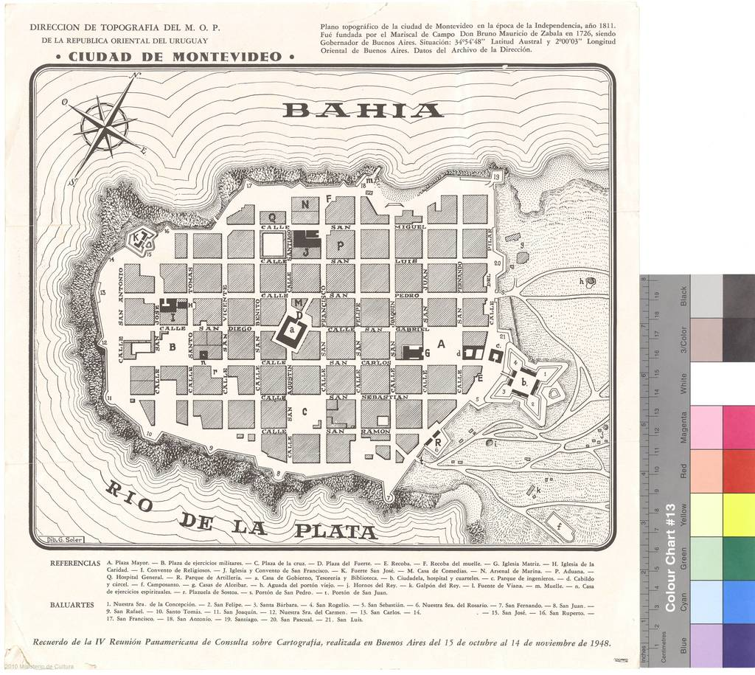
Montevideo
Montevideo POI:
1 - Ciudadela de Montevideo
2 - Plaza Matriz / Plaza Mayor
3 - Plaza Zabala / El fuerte
4 - Hospital Maciel / Hospital de Caridad
5 - Muelle / Bahía de Montevideo
Facetas de Montevideo:
1 – Militar
2 – Religión
3 – Política
4 – Pueblo
5 - Economía
5
4
3
2
1

Slide 12
Mapa / Cámara
5
4
3
2
1

